Slide 1
Registro y Gestión de Tiempos de Espera Comité LE 07-07-2025

Slide 2
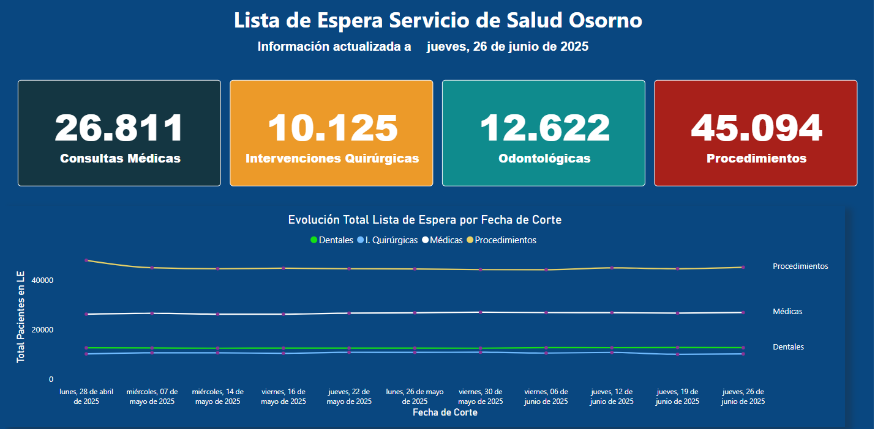
Registro de la lista de espera
Fuente: Reporte SIGTE, corte 26-06-2025

Slide 3
Registro de la lista de espera
LE Consultas Médicas
LE no considera los errores y justificaciones SIGTE

Slide 4
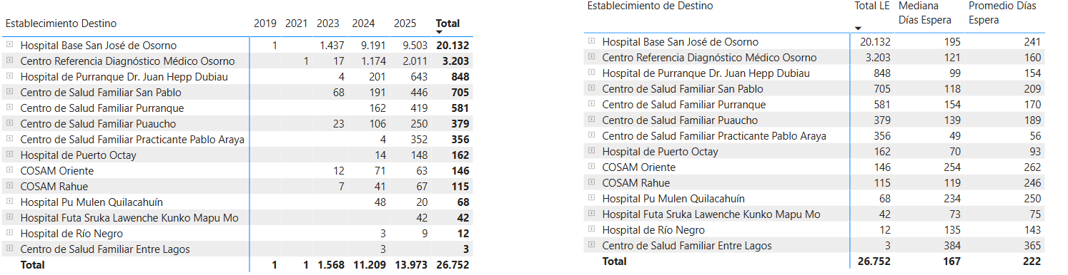
LE - Consultas Médicas según Establecimiento de Destino
Fuente: Reporte SIGTE sin Errores, corte 26-06-2025

Slide 5
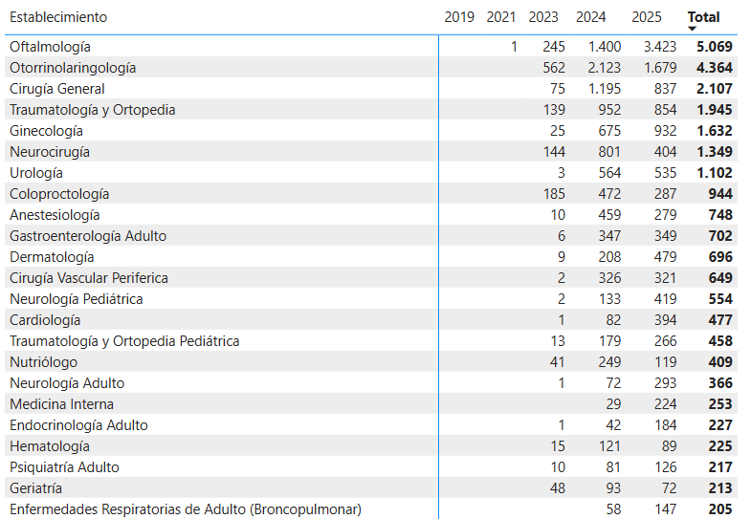
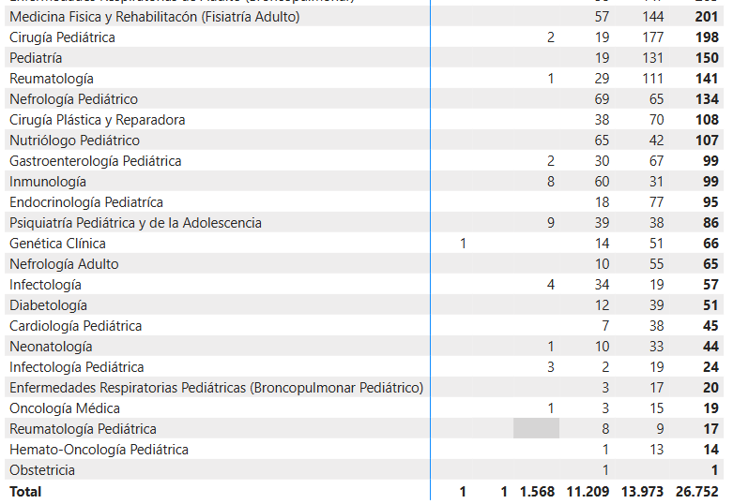
LE - Consultas Médicas según Especialidad y Año de Ingreso
Fuente: Reporte SIGTE sin Errores, corte 26-06-2025

Slide 6
Registro de la lista de espera
LE Consultas Odontológicas
LE No considera los errores y justificaciones SIGTE

Slide 7
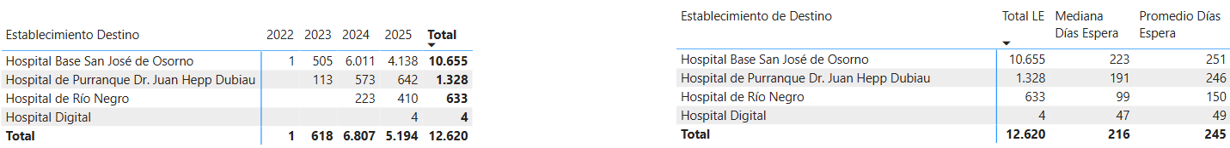
LE - Consultas Odontológicas según Establecimiento de Destino
Fuente: Reporte SIGTE sin Errores, corte 26-06-2025

Slide 8
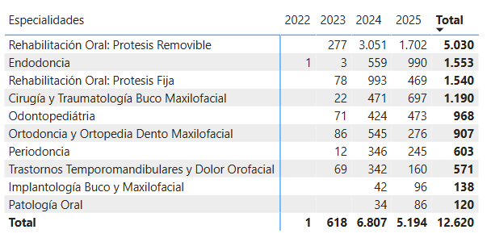
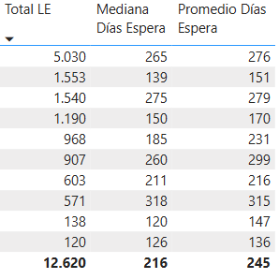
LE - Consultas Odontológicas según Especialidad y Año de Ingreso
Fuente: Reporte SIGTE sin Errores, corte 26-06-2025

Slide 9
Registro de la lista de espera
LE Intervención Quirúrgica
LE No considera los errores y justificaciones SIGTE, ni causal 3

Slide 10
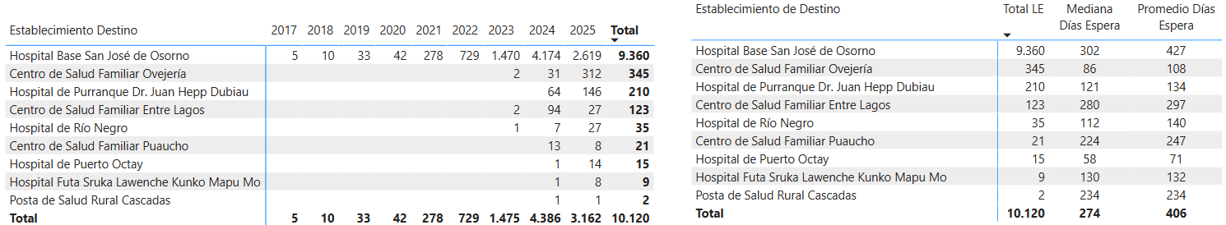
LE - Intervención Quirúrgica según Establecimiento de Destino
Fuente: Reporte SIGTE sin Errores, corte 26-06-2025

Slide 11
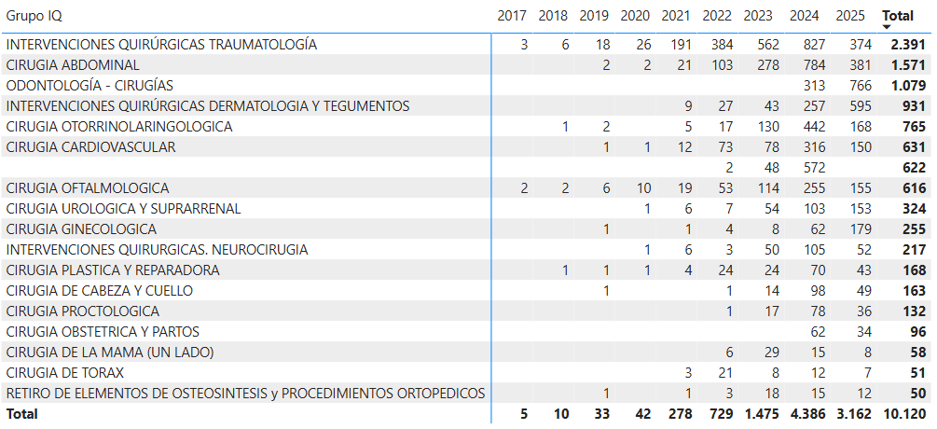
LE - Intervención Quirúrgica según Especialidad y Año de Ingreso
MAXILO FACIAL
Fuente: Reporte SIGTE sin Errores, corte 26-06-2025

Slide 12
Registro de la lista de espera
LE Procedimientos
LE No considera los errores y justificaciones SIGTE, ni causal 3

Slide 13
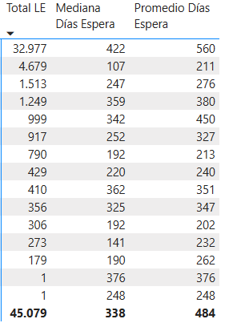
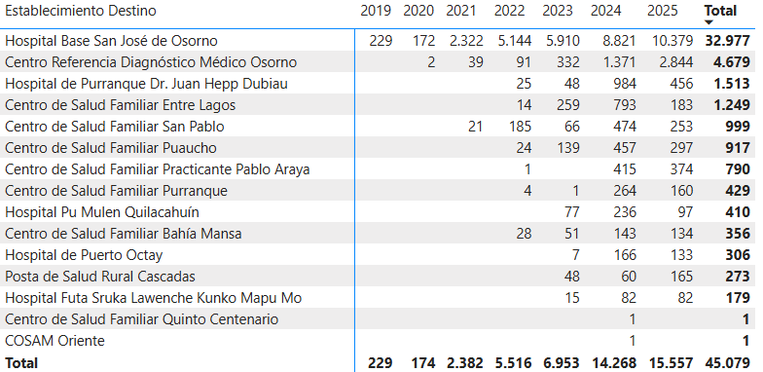
LE - Procedimientos según Establecimiento de Destino
Fuente: Reporte SIGTE sin Errores, corte 26-06-2025

Slide 14
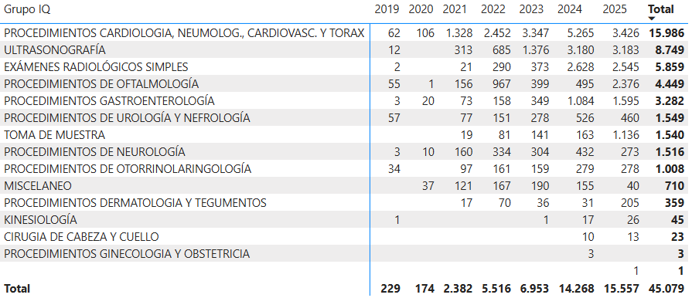
LE - Procedimientos según Especialidad y Año de Ingreso
Fuente: Reporte SIGTE sin Errores, corte 26-06-2025

Slide 15
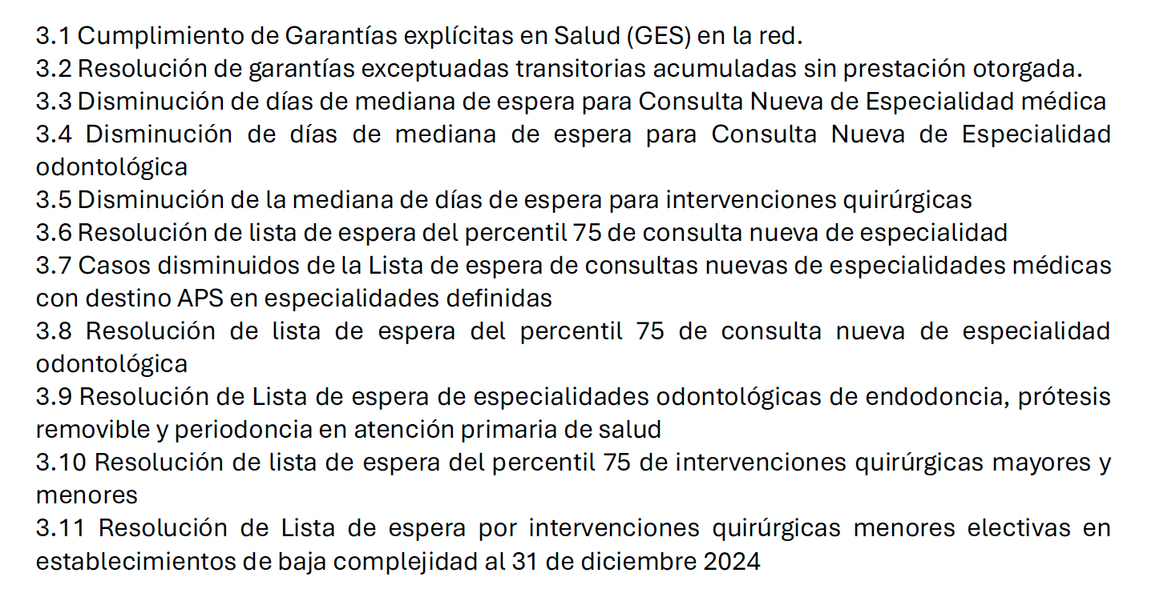
COMGES 2025

Slide 16
Consulta Nueva de Especialidad Médica

Slide 17
Consulta Nueva de Especialidad Odontológica
Con todo el universo de LE

Slide 18
Intervenciones Quirúrgicas

Slide 19
COMGES de LE APS al 30 de diciembre del 2024
IQ Menores en APS
1.- Abordar este universo de lista de espera con la oferta institucional de los establecimientos de APS (municipales y de SS) y del Programa de Resolutividad 2025.
2.- Revisar toda la demanda a APS, y redireccionar a secundario lo que no corresponda a APS.

Slide 20
COMGES de LE IQ de Incontinencia al 30 de junio del 2024

